Slide 1

Roadshow 2026
Civetica
Die Government Lösung, die einfach funktioniert

Slide 2

73%
Swiss Post Digital Government

Slide 3
Agenda
01 | Vision, Strategie und Roadmap | 09:00 – 09:45
02 | Rechtssicher digital kommunizieren | 09:45 – 10:15
03 | Pause, Austausch & Networking | 10:15 – 10:45
04 | Civetica Anlagen und Finanzen | 10:45 – 11:10
05 | KI im Verwaltungsalltag | 11:10 – 11:30
06 | Civetica eLearning | 11:30 – 11:45
07 | Civetica Steuern | 11:45 – 12:00
08 | Abschluss & Apéro Riche | Ab 12:00
Swiss Post Digital Government AG – Kundenpräsentation – C1 Öffentlich

Slide 4


Slide 5
Unser Fokus rund um die Kundenbedürfnisse
Strategie
Software
  Civetica
  Konsequente Optimierung und gezielter Ausbau von Civetica als umfassende Fachapplikation für die öffentlichen Verwaltungen der Schweiz.
Service & Support
  Effiziente Supportprozesse & eLearning
  Effizienter und proaktiver Support durch den Einsatz von KI-Assistenten in Kombination mit kontinuierlichem Wissensaufbau.
IT – Betrieb
  Cloud Native
  Wir setzen konsequent auf Cloud Native, um den zukünftigen Betrieb von Civetica als SaaS Lösung zu gewährleisten.
Sicherheit
  SaaS Transformation & Cybersecurity
  Wir stärken unsere digitale Resilienz durch den gezielten Ausbau von Cybersecurity und sicherer SaaS-Infrastrukturen.
Swiss Post Digital Government AG – Kundenpräsentation – C1 Öffentlich

Slide 6
Civetica Roadmap 2027 (1/2)
2026 |  |  |  | 2027 |  |  |  | 2028
Bereits verfügbar in Civetica
System Foundation
Einwohnende
Finanzbuchhaltung
Budget
Kreditorenbuchhaltung
Kasse
Anlagenbuchhaltung
Debitorenbuchhaltung
Inkassoverwaltung
Einmalfakturierung
Gremien
Vertrag
Objekte
Gebäude- und Wohnungsregister
Alle Module: Weiterentwicklung / Ausbau bestehender Module
Einwohnende: Techn. Modernisierung / Ausbau / Akt. Standards
Debitoren
Finanzen
Finanzen; kantonsspezifische Auswertungen
Anlagen
Investitionen (Kreditwesen)
Fakturierung/Gebühren
Steuerbezug (FR)
Steuerbezug (VS)
Steuerbezug (SO)
Planung sicher
Planung realistisch
Kostenrechnung
Planungsziel; nicht stabil
Finanzplan
Pilotierungs-Phase
Bestellwesen
Swiss Post Digital Government AG – Kundenpräsentation – C1 Öffentlich

Slide 7
Civetica Roadmap 2027 (2/2)
2026 |  |  |  | 2027 |  |  |  | 2028
Bereits verfügbar in Civetica
System Foundation
Einwohnende
Finanzbuchhaltung
Budget
Kreditorenbuchhaltung
Kasse
Anlagenbuchhaltung
Debitorenbuchhaltung
Inkassoverwaltung
Einmalfakturierung
Gremien
Vertrag
Objekte
Gebäude- und Wohnungsregister
Civetica GEVER
GEVER Migrationstool
Langzeitarchivierung
GEVER erweiterte Funktionen
GEVER kantonale Schnittstellen
Civetica DMS: techn. Modernisierung (ehemals Youdoc)
Civetica Lohn
Digitalization / eGOV (z.B. kantonale Platformen, eCH-0223…)
Output Management mit ePost Platform
Planung sicher
Weitere Schnittstellen
Planung realistisch
Planungsziel; nicht stabil
Pilotierungs-Phase
Swiss Post Digital Government AG – Kundenpräsentation – C1 Öffentlich

Slide 8
Dialog GemoWin NG – End of Live Roadmap
Modul | Einstellung Entwicklung, Wartung und Support
Dialog Ämterverzeichnis | 20.06.2027
Dialog Inkassoverwaltung | 20.06.2027
Dialog Kasse | 20.06.2027
Dialog Verlustscheinverwaltung | 20.06.2027
Dialog Adressverwaltung | 30.06.2028
Dialog Behördenverzeichnis | 30.06.2028
Dialog Einwohnerkontrolle / Adressverwaltung | 30.06.2028
Dialog Mitgliederverwaltung | 30.06.2028
Dialog Kreditoren | 30.06.2028
EasySeparate 2’500 ppm | 30.06.2028
Dialog Lohn | 30.12.2028
Alle weiteren, oben nicht aufgelisteten GemoWin NG Module | 31.12.2029
Swiss Post Digital Government AG – Kundenpräsentation – C1 Öffentlich

Slide 9

Civetica GEVER
Eine Digitale Verwaltung.
Ein Durchgängiger Prozess.
Zentral, Einheitlich, Transparent.

Slide 10

Civetica GEVER
Transparent. Effizient. Rechtssicher.
Durchgängigkeit – Durchgängige End‑2‑End Geschäftsprozesse ohne Medienbrüche oder Systemwechsel
Transparenz – Klar und Nachvollziehbarkeit über Status, Verantwortlichkeiten und Entscheidhistorie
Effizienz – Entlastung der Organisation durch Wegfall von Mehrfacherfassungen und manueller Koordination
Rechtssicherheit – Geschäftsführung über den gesamten Lifecycle bis ins digitale Langzeitarchiv
Swiss Post Digital Government AG – Kundenpräsentation – C1 Öffentlich

Slide 11
Civetica
GEVER
Herausforderung
  Fragmentierte Ablagen und Insellösungen
  Medienbrüche zwischen Fachapplikationen
  Hoher Such‑ und Koordinationsaufwand
  Personengebundenes Wissen statt institutionalisierter Prozesse
  Steigende rechtliche und organisatorische Anforderungen
Auswirkung
  Ineffiziente Arbeitsabläufe im Verwaltungsalltag
  Geringe Transparenz über laufende Geschäfte
  Erhöhtes Risiko bei Auskunfts‑, Prüf‑ und Beschwerdefällen
  Abhängigkeit von einzelnen Mitarbeitenden
  Begrenzte Steuerungs‑ und Entscheidungsgrundlagen
Lösung
  Moderne, digitale GEVER mit durchgängigem Lifecycle
  Enge Integration in die eGovernment‑Plattform
  Zentrale, strukturierte Geschäfts‑ und Dossierführung
  Einheitliche Prozesse über alle Abteilungen hinweg
  Nahtlose Verknüpfung mit Fachapplikationen und DMS
Einzigartige Vorteile und Nutzen
  Weniger Aufwand, mehr Übersicht im Tagesgeschäft
  Transparente, jederzeit nachvollziehbare Geschäftsführung
  Rechtssicherheit ohne zusätzlichen administrativen Aufwand
  Nachhaltige Entlastung und bessere Zusammenarbeit
  Zukunftsfähige, skalierbare Verwaltungsorganisation
Swiss Post Digital Government AG – Kundenpräsentation – C1 Öffentlich

Slide 12

Civetica GEVER
Konsequent
integriert.
Eine Plattform. Durchgängige Prozesse.
Ein GEVER, das wirklich zu Civetica gehört.
Unsere Vision für Civetica GEVER:
Das best-integrierte GEVER
Für öffentliche Verwaltungen:
Weniger Komplexität, einfach in Civetica.
Notes:
Sprechtext:
Im Rahmen der Fusion und des Zusammenlegens der Teams von t2i und Dialog unter einem neuen Produktmanagement haben wir die GEVER-Strategie nochmals grundlegend geprüft. Unser Ziel ist klar: Wir wollen das best-integrierte GEVER im Markt anbieten.
[Sources]
- User-provided narrative in this conversation (27 October 2026).
- Visual on this slide was generated with Microsoft Copilot.
[/Sources]

Slide 13
Strategische Überprüfung der Software-Architektur
Als SPDG haben wir die Chance, Architektur und Lösung konsequent zu vereinfachen.
Bisherige Entwicklung
Neue Ausrichtung
Bisherige Entwicklung
Eine gemeinsame Produktvision
Zwei Entwicklungsplattformen,
Verschiedene Technologien und Tools
Teams und Verantwortung gebündelt
Eine Entwicklungsplattform
Mehrere Bausteine für GEVER
Konsequenter Fokus auf Civetica
GEVER, Meeting, YouDoc, … und Civetica
Ein integriertes Produkt
Viele technische Verbindungen
Weniger Komplexität, mehr Potenzial
Hohe Komplexität und Abhängigkeiten
Civetica GEVER konsequent integriert.
Einfach in Civetica.
Swiss Post Digital Government AG – Kundenpräsentation – C1 Öffentlich
Notes:
Sprechtext:
Die bisher neu entwickelte GEVER-Lösung basierte auf der t2i-Entwicklungsplattform und verband Meeting und Youdoc über Schnittstellen mit Civetica. Diese Lösung berücksichtigt damit beide Entwicklungsplattformen und ist technisch sehr komplex. Mit der Fusion und dem gemeinsamen Produktmanagement haben wir die Chance, diese Komplexität gezielt zu reduzieren.
[Sources]
- User-provided narrative in this conversation (27 October 2026).
[/Sources]

Slide 14
Konsequenz auf GEVER Roadmap
Die Pilotierung von GEVER für Neukunden wurde gestoppt und auf Q2 2027 verschoben.
Die Pilotierung der Migration (Gemowin GEVER nach Civetica GEVER) wurde um ein Quartal von Q1 auf Q2 2017 verschoben.
Generell ist Civetica GEVER ab Q4 2027 verfügbar. Bis dann steht weiterhin Gemowin GEVER zur Verfügung.
2026 |  |  |  | 2027 |  |  |  | 2028
Civetica GEVER
GEVER Migrationstool
Langzeitarchivierung
GEVER erweiterte Funktionen
GEVER kantonale Schnittstellen
Civetica DMS: techn. Modernisierung (ehemals Youdoc)
Swiss Post Digital Government AG – Kundenpräsentation – C1 Öffentlich

Slide 15

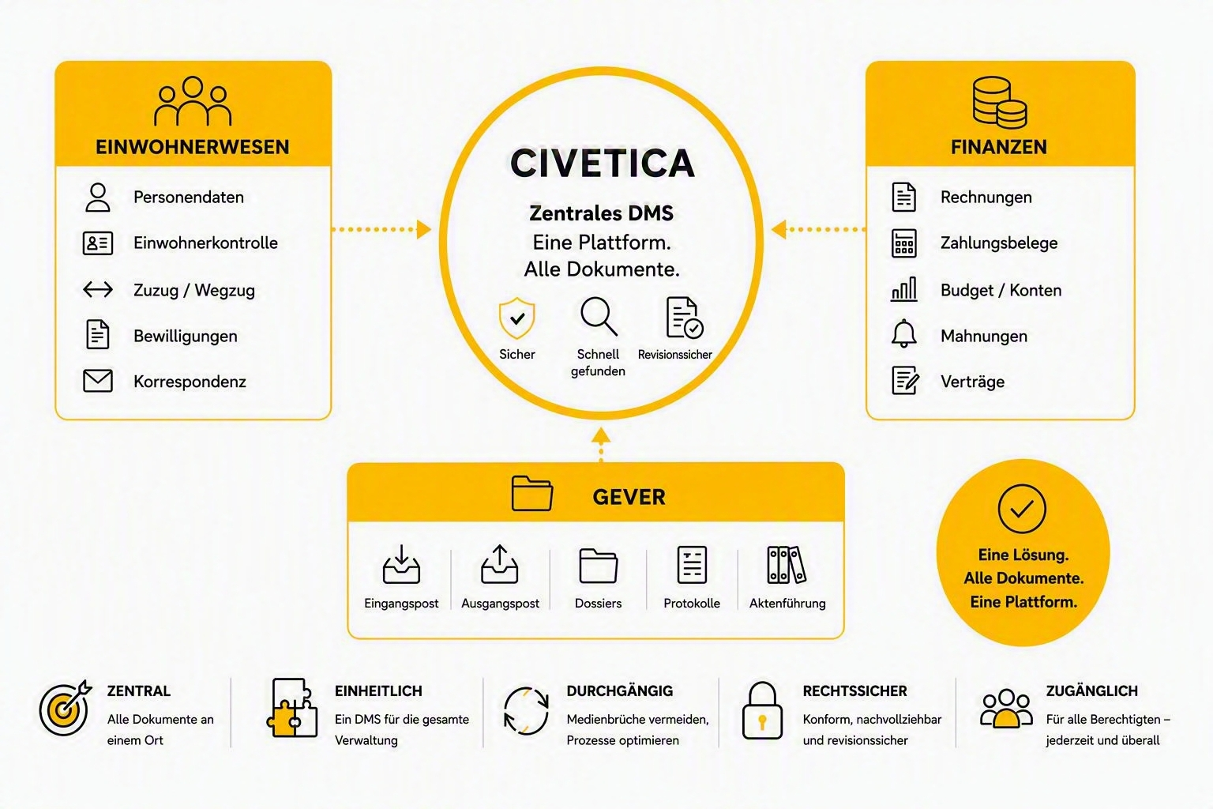
Durchgängige, zentrale und Digitale Verwaltung
360° Sicht über alles Dokumente, Belege und Dossiers
  Eine zentrale und integrierte Ablage für sämtliche Dokumente & Belege
  Digitaler Geschäftslebenszyklus
  Strukturierte, Transparente Geschäftsführung
  Klare Zuständigkeitslogik
  Revisionssicher
  Prozess- und Aufgabengesteuert
Swiss Post Digital Government AG – Kundenpräsentation – C1 Öffentlich

Slide 16
Lebenszyklus Geschäftsfälle und Dokumente
Bearbeitung / Editierbar | Aufbewahrung / Nicht editierbar
Klassifizierung
Aktive Geschäfte
Aufbewahrungsfrist
Geschlossene Geschäfte
Archivierung
Langzeitarchiv
Abschluss
Archivierungswürdigkeit
Vernichtung
Vernichtete Fälle
Verantwortliche Organisationseinheit
Gemeindeschreiber, Kanzleidienst, Stab
Interne Archivierungsservice
Internes oder Kontonales Langzeitarchiv
Swiss Post Digital Government AG – Kundenpräsentation – C1 Öffentlich

Slide 17
Civetica Lohn
Ablösung Dialog Lohn.
Powered by Ason nahtlos in Civetica.

Slide 18

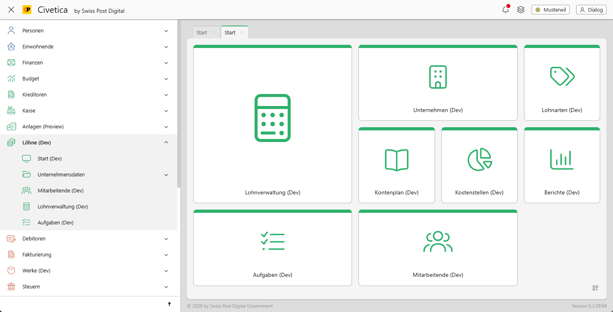

Vorschau Civetica Lohn
Benutzeroberfläche
in Civetica.
Geschäftslogik powered by Ason.
Lohnberechnungen und Geschäftslogik
Swissdec / ELM und Regulatorien
SaaS Backend mit Schnittstellen in Civetica
Swiss Post Digital Government AG – Kundenpräsentation – C1 Öffentlich
Notes:
[Sources]
Civetica_Payroll_GL_VR_final, slides 2–4 (file_cc86ba91): Ason provides payroll logic, regulatory maintenance, Swissdec and APIs.
Email “WG: Inputs und Rechnung Phase 1” (email_1701240a), Christian Fässler, 22 September 2026: certified payroll engine, current regulations, automatic ELM reporting and API integration.
SaaS backend wording retained from the original current slide.
Left slogan is a concise adaptation of the user’s recalled wording, not a verified verbatim quotation. Located source slogan: “Ason kümmert sich um das Gesetz. Wir kümmern uns um die Gemeinden.”
[/Sources]

Slide 19
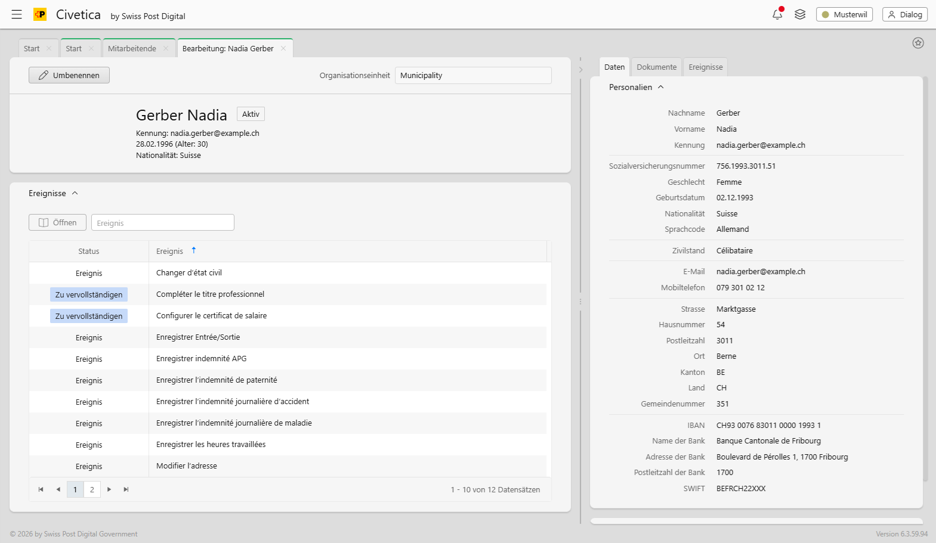
Vorschau Civetica Lohn
Durchgängige Prozesse ohne Medienbrüche
Einheitliche Benutzeroberfläche
Keine redundante Datenerfassung
Automatisierte Verbuchung
Weniger Schnittstellen und Exporte/Importe
Maximale Datenkonsistenz
Zentraler Ansprechpartner
Swiss Post Digital Government AG – Kundenpräsentation – C1 Öffentlich
Notes:
[Sources]
Civetica_Payroll_GL_VR_final, slides 2–4 (file_cc86ba91): Ason provides payroll logic, regulatory maintenance, Swissdec and APIs.
Email “WG: Inputs und Rechnung Phase 1” (email_1701240a), Christian Fässler, 22 September 2026: certified payroll engine, current regulations, automatic ELM reporting and API integration.
SaaS backend wording retained from the original current slide.
Left slogan is a concise adaptation of the user’s recalled wording, not a verified verbatim quotation. Located source slogan: “Ason kümmert sich um das Gesetz. Wir kümmern uns um die Gemeinden.”
[/Sources]

Slide 20

ePost für Behörden
Der Digitale Brief als Teil der Grundversorgung

Slide 21

Ausgangslage
Der Markt der digitalen Kommunikation wächst
B2B
Formell
B2C
Informell
C2C
2050
Swiss Post Digital Government AG – Kundenpräsentation – C1 Öffentlich
Notes:
ationen zwischen Sendern und Empfängern,
(2) Softwarelösungen für die digitale Anschlussfähigkeit von KMU und Gemeinden sowie
(3) Cybersecurity- und Identity-Lösungen für ein sicheres digitales Umfeld, wo Sender und Empfänger geschützt agieren können.

Slide 22
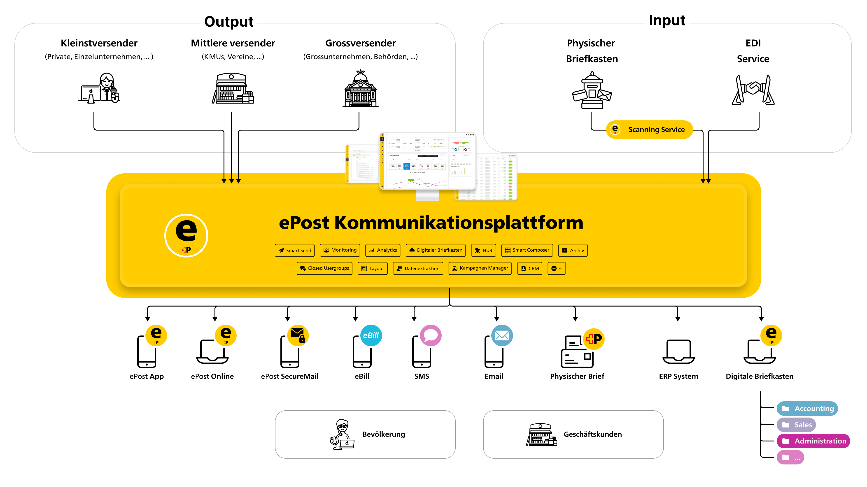
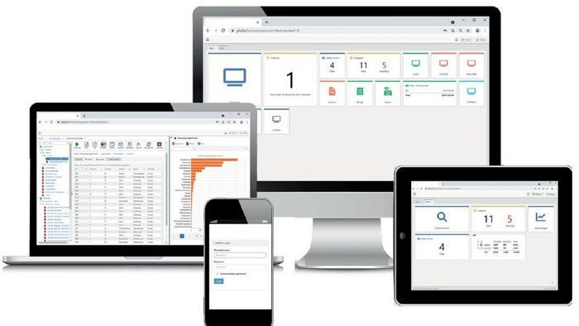

ePost
Die Kommunikationsplattform im Überblick
Civetica
Swiss Post Digital Government AG – Kundenpräsentation – C1 Öffentlich

Slide 23



Digitaler Brief - Zustelloptionen
3 Stufen – abgestimmt auf rechtliche Anforderungen
ePost Standard
ePost Plus
ePost Registered
Für den täglichen Versand
Für nachweispflichtige Sendungen
Für rechtssichere Zustellung
Digitale Nachweise
Digitale Nachweise
Digitale Nachweise
Zeitstempel & Siegel nach ZertES
Zeitstempel & Siegel nach ZertES
Zeitstempel & Siegel nach ZertES
Zustellbestätigung
Zustellbestätigung
Zustellbestätigung
Abrufbestätigung
Abrufbestätigung
Abrufbestätigung
Nichtabrufbestätigung (nach 7 Tagen)
Nichtabrufbestätigung (nach 7 Tagen)
Nichtabrufbestätigung (nach 7 Tagen)
Sendungsannahme/-ablehnung durch Empfänger
Sendungsannahme/-ablehnung durch Empfänger
Sendungsannahme/-ablehnung durch Empfänger
Personenidentifizierung
Personenidentifizierung
Personenidentifizierung
Physische Zustellung als automatischer Fallback – für Empfängerinnen und Empfänger ohne App-Konto.
Swiss Post Digital Government AG – Kundenpräsentation – C1 Öffentlich
3. November 2026
23

Slide 24








Kosteneffizient & Nachhaltig
Rechnet sich ab dem ersten Versand
Kostenersparnis
Nachhaltigkeit
Porto
Weniger Papier
Jede digitale Zustellung spart Porto gegenüber dem physischen Brief
Digitale Zustellungen reduzieren den Papierverbrauch messbar
Druck & Kuvertierung
Weniger Transport
Kein Drucken, kein Kuvertieren – die Post übernimmt Physisches bei Bedarf
Weniger physische Transporte – direkte CO₂-Reduktion
Bearbeitungsaufwand
CO₂-Ausstoss
Weniger manuelle Schritte, weniger Medienbrüche in der Verwaltung
Messbarer Beitrag zu den Nachhaltigkeitszielen der Gemeinde
Zeit
Nachweisbar
Schnellere Prozesse dank automatisierter Einlieferung und Zustellung
Digitale Quoten lassen sich erheben und in Berichten ausweisen
Swiss Post Digital Government AG – Kundenpräsentation – C1 Öffentlich
3. November 2026
24

Slide 25
Live Demo
SmartSend

Slide 26
Danke, Merci,
Grazie, Thank you

Slide 27

Pause
Swiss Post Digital Government - Roadshow 2026

Slide 28

Live Demo
Anlagen
Finanzen

Slide 29


Roadshow 2026
Civetica
Die Government Lösung, die einfach funktioniert
KI im Verwaltungsalltag
Swiss Post Digital Government - Roadshow 2026

Slide 30

SWISS POST DIGITAL GOVERNMENT · ROADSHOW 2026
KI, die für Ihre Gemeinde arbeitet.
aibox.swiss –
der einfache, datensichere Zugang zur KI für Schweizer Gemeinden
Andreas Arrigoni · Ambassador Öffentliche Verwaltungen

Slide 31





KI Guidenance
Ihr KI-Ersatz für ChatGPT und Co. - aber datensicher.
ChatGPT & Co – das Problem
Die Lösung: aibox
Zu komplex für den Verwaltungsalltag
Dedizierter KI-Mandant pro Gemeinde
Unklare Datenflüsse – wohin gehen die Daten der Bürger:innen?
Vollständig in der Schweiz gehostet – DSG-konform
Reduziert auf ChatGPT & Co. ohne echten Mehrwert
Kein Datenaustausch zwischen Mandanten

Slide 32




KI Wissen
Nicht nur Zugang zu KI – echte Befähigung Ihrer Gemeinde Mitarbeitenden.
Einheitlicher KI-Zugang
Onboarding- und Coaching-Assistent
Ein Login für ChatGPT, Claude, Perplexity und weitere – volle Produktivität.
In-App-Tipps machen jede Mitarbeiterin zur KI-Profi – ganz ohne Vorkenntnisse.
Prompt-Bibliothek, Vorlagen
Wissensdatenbanken
Erprobte Vorlagen für Korrespondenz, Texte, Recht und mehr.
Gemeindespezifische Daten einbinden
Teamzusammenarbeit
KI-Wissen, Prompts und Ergebnisse im Team teilen.

Slide 33



KI Assistenten
Spezifische KI-Assistenten – gebaut für den Gemeinde-Alltag.
Korrespondenz-Assistent
Anfragen von Bürger:innen schneller, konsistent und rechtssicher beantworten.
Dokumenten- und Protokoll-Assistent
Sitzungsunterlagen und Protokolle in Minuten zusammenfassen.
Reglements- und Vorlagen-Assistent
Interne Reglemente und Vorlagen korrekt und einheitlich anwenden.
In Zusammenarbeit mit verschiedenen Gemeinden sind bereits über 40 Gemeinde-spezifische KI Assistenten entstanden, auf die jede neue Gemeinde aufbauen kann.

Slide 34
KI Guidelines
Regeln für den KI-Alltag
Ziele
Aufbau von KI-Fähigkeiten
Transparente und verantwortungsvolle KI-Nutzung
Förderung von Innovation bei gleichzeitiger Risikominimierung
Prinzipien
Verwaltungsprozesse optimieren und eine Verbesserung der Dienstleistungsqualität erzielen
KI-Einsatz unterliegt der Verantwortung und Kontrolle durch die jeweiligen Anwendenden
Organisation
Sicherheit
KI-Steuerungsausschuss mit Führungsgremien
Rechtliche Entwicklungen
Authentifizierung der Benutzer, Zugriffsberechtigungen
Kommunikation
Regelmässige Information über neue KI-Erkenntnisse und -Entwicklungen
Schulungen zu ethischen Aspekten und rechtlichen Anforderungen
Offene Kommunikationskanäle
Für den nutzenbringenden Einsatz von KI sind Ziele und Richtlinien wichtig – gerne unterstützen wir auch in diesem Bereich

Slide 35
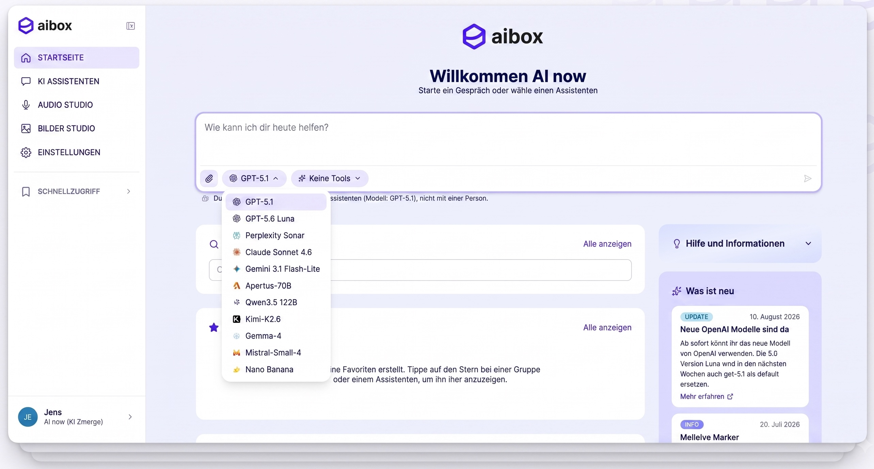
Take a look
aibox.swiss – kurzer Blick in die Gemeinde-Version.
Und jetzt: aibox live.

Slide 36


aibox.swiss
Das AI now Onboarding-Angebot für Gemeinden.
Roadshow Spezialrabatt – gültig bis 30.11.2026
aibox-Lizenz
Gemeinde-Mandant, vollständig in der Schweiz gehostet, DSG-konform.
20 Prozent– auf aibox Jahreslizenz.
KI-Schulung für Mitarbeitende
Praxisnah, zugeschnitten auf den Verwaltungsalltag.
Onboarding-Begleitung
Persönliche Einführung und Support beim Start.
Realisiert über die aibox-Partnerschaft mit Swiss Post Digital Government AG

Slide 37

NÄCHSTER SCHRITT
Lassen Sie uns Ihre Gemeinde
KI-bereit machen.
Vereinbaren Sie ein 15-minütiges Gespräch – wir zeigen Ihnen aibox live, passend zu Ihrer Gemeinde.
andreas@ainow.ch
aibox.swiss

Slide 38
Fragen & Antworten

Slide 39

eLearning
Wissen kontinuierlich aufbauen.
Civetica sicher anwenden.
Jederzeit. Überall.

Slide 40
«Übernächste Woche fängt eine neue Mitarbeitende in den Finanzen an. Wir möchten gerne für übernächste Woche eine Finanzschulung buchen.»
«Ja, Sie benötigen eine Schulung innerhalb des upgrade Projektes, da die Bedienung und Prozesse in Civetica teilweise von den bisherigen Anwendungen unterscheiden.»
«Ich habe nicht gewusst, dass diese Funktion neu ist im neuen Release. Können Sie mir erklären, wie das neu funktioniert?»
«Ich benötige dringend Unterstützung beim Finanzabschluss. Ich weiss nicht mehr genau, in welcher Reihenfolge ich was machen muss.»
Aktuell sehen wir Potenzial, rund 25 % der Supportanfragen durch gezielte Anwenderschulungen und den Ausbau des Wissensstands
nachhaltig zu reduzieren.
Swiss Post Digital Government AG – Kundenpräsentation – C1 Öffentlich
Notes:
Fluktuation bei Gemeinden, neue Mitarbeitende müssen regelmässig geschult werden
Bei upgrades: Überarbeitete Prozesse
Unregelmässig wiederkehrende Arbeiten wie Finanzabschluss oder Budget

Slide 41

eLearning – Digitales lernen
Wann und wo immer Sie wollen
Gezielter Wissensaufbau, kontinuierliche Weiterbildung
  Schnellere Einführung und Nutzung von Software für neue Mitarbeitenden
  Reduktion des Ausbildungs- und Supportaufwandes
  Strukturierte Einführung neuer Prozesse & Anpassungen
  Einheitlicher Wissensstand für alle Nutzer
  Direkter Zugang via der Civetica Module
  Mehr Effizienz und zufriedene Nutzer
  Messbares Lernen und Compliance

Slide 42
eLearning Roadmap Entwicklung
2026 |  |  |  |  |  |  |  |  |  |  |  | 2027
eLearning Katalog Civetica
Grundlagen
Berechtigungen
Einwohnende
Finanzenbuchhaltung
Budget
Kasse
Kreditorenbuchhaltung
Anlagen
Debitorenbuchhaltung
Fakturierung
Steuern
Gremien
Vertrag
Objekte
Workflow
Gebäude- und Wohnungsregister
Grundlagen
Berechtigung
Einwohnende
Finanzen
Budget
Kasse
Kreditoren
Anlagen
Debitoren
Gremien
Abgeschlossen
Vertrag
In Prüfung
Fakturierung – Steuern – Objekte Workflow - Gebäude- und Wohnungsregister
In Vorbereitung
Geplant
Swiss Post Digital Government AG – Kundenpräsentation – C1 Öffentlich

Slide 43
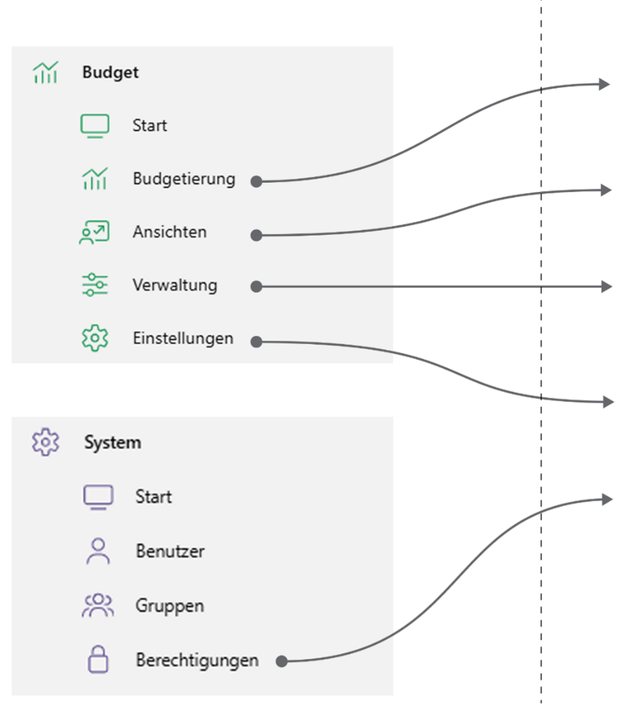
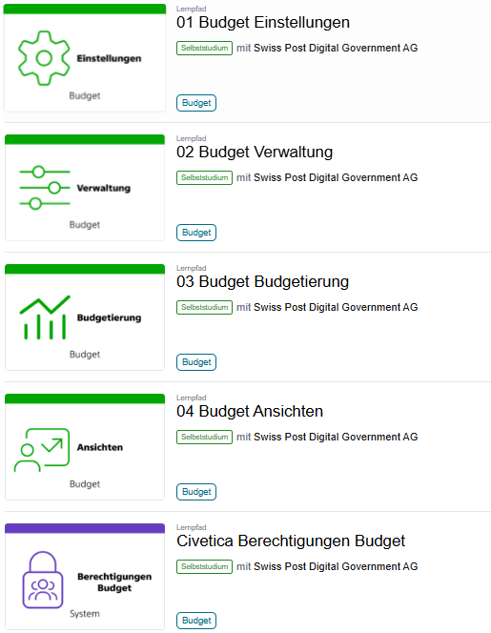
eLearning Management System
Simple Kursstruktur. Relevante Inhalte.
Kursstruktur, Beispiel Civetica Budget
  1:1-Abbildung
  Jeder Menüpunkt in Civetica verfügt über eine entsprechende Lektion.
  Konsistent
  Relevante Lerninhalte aus anderen Modulen werden dem passenden Kurskatalog zugeordnet.
  Kontinuierlich aktualisiert
  Die Struktur basiert auf dem aktuellen Civetica Release und wird kontinuierlich überprüft und entsprechend aktualisiert.
Swiss Post Digital Government AG – Kundenpräsentation – C1 Öffentlich

Slide 44
Live Demo
Civetica eLearning

Slide 45
Fragen & Antworten

Slide 46
Demo
Civetica Steuern

Slide 47

Herzlichen
Dank

